Slide 1





大数据开发技术
信息与计算机工程学院
卢洋

Slide 2
Hadoop运行模式
4 Hadoop运行模式
4.2 伪分布式运行模式
4.2.2 启动Yarn并运行MapReduce程序

Slide 3
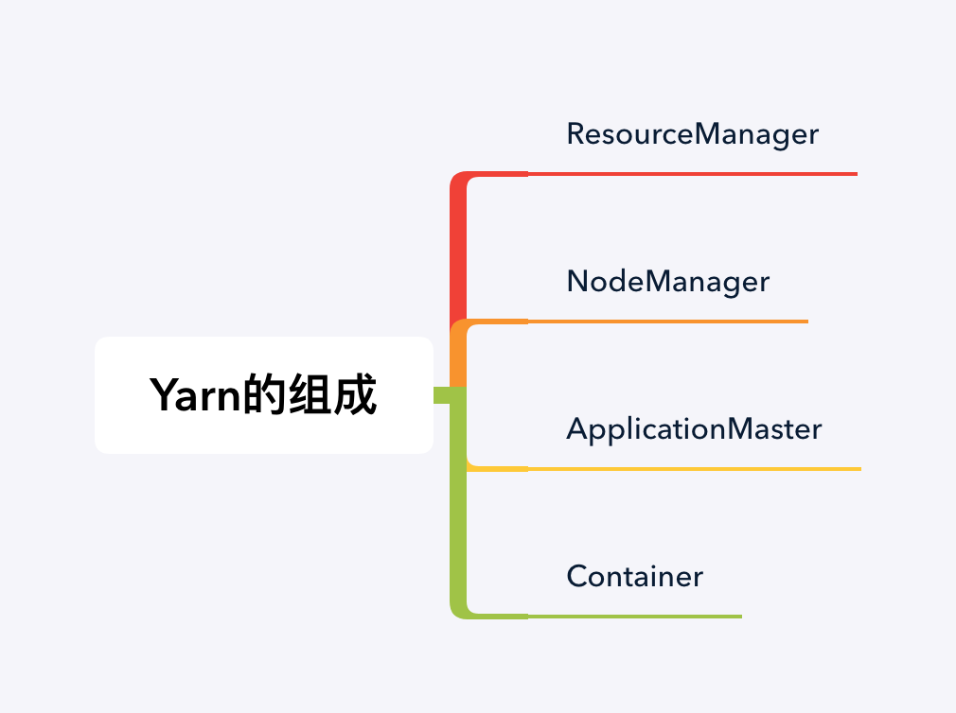
Hadoop运行模式
负责任务的
抽象资源的集合

Slide 4
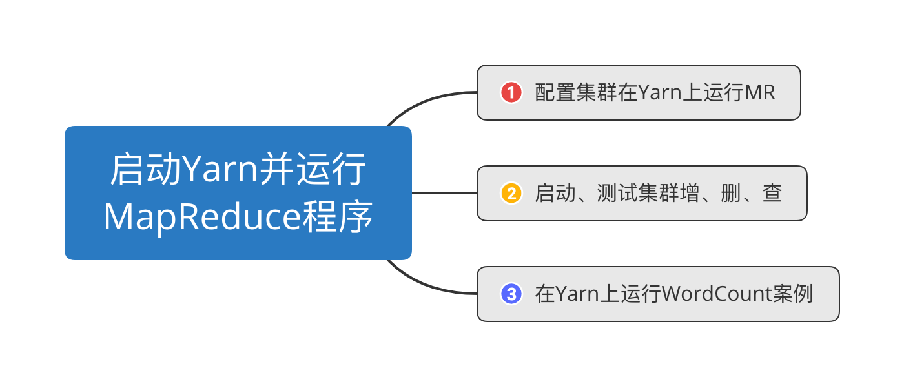
Hadoop运行模式

Slide 5
1.配置集群
1 配置yarn-env.sh
加入JAVA_HOME。

Slide 6
1.配置集群
2 配置yarn-site.xml
<!--Reducer获取数据的方式-->
<property>
<name>yarn.nodemanager.aux-services</name>
<value>mapreduce_shuffle</value>
</property>
<!--指定Yarn的ResourceManager的地址-->
<property>
<name>yarn.resourcemanager.hostname</name>
<value>nodeb1</value>
</property>

Slide 7
1.配置集群
3 配置mapred-env.sh
加入JAVA_HOME。

Slide 8
1.配置集群
4 配置mapred-site.xml
将mapred-site.xml.template重命名为mapred-site.xml。
<!--指定MR运行在Yarn上-->
<property>
<name>mapreduce.framework.name</name>
<value>yarn</value>
</property>

Slide 9
2.启动集群
1. 启动前必须保证NameNode和DataNode已经启动。
2. 启动ResourceManager
sbin/yarn-daemon.sh start resourcemanager
3. 启动NodeManager
sbin/yarn-daemon.sh start nodemanager

Slide 10
THANK YOU

